Slide 1
第6章 制作个人元件库及库元件制作

Slide 2
内容导航
目标设置 | 具备特殊元器件的原理图的元器件符号设计能力和封装设计能力，能构建元器件封装库、原理图的元器件符号库和个人集成元器件库
内容设置 | 基于AD20的元器件封装设计，建立个人元器件封装库；基于AD20的元器件符号设计，建立个人原理图的元器件符号库；基于AD20的元器件封装及元器件符号设计，建立个人集成元器件库
能力培养 | 具备使用现代工具能力（工程教育认证12条标准的第5条）
本章特色 | 解决初学者对特殊元器件的封装和原理图的元器件符号制作问题

Slide 3
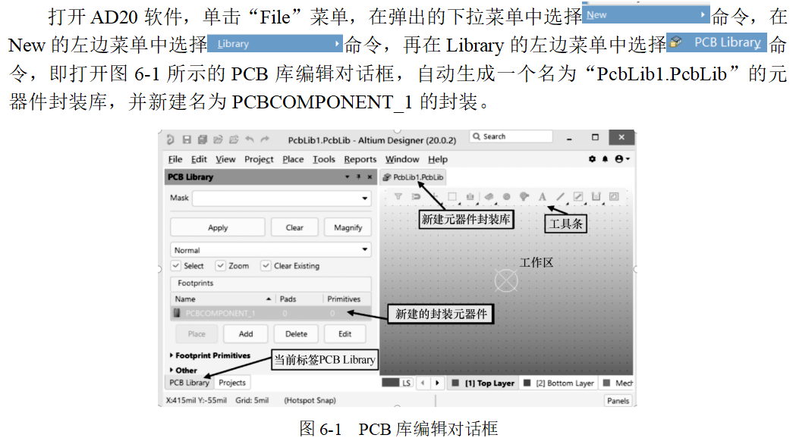
6.1 创建元器件封装库及元器件封装制作
6.1.1 创建个人元器件封装库

Slide 4
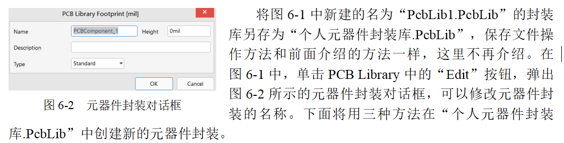
6.1 创建元器件封装库及元器件封装制作
6.1.1 创建个人元器件封装库

Slide 5
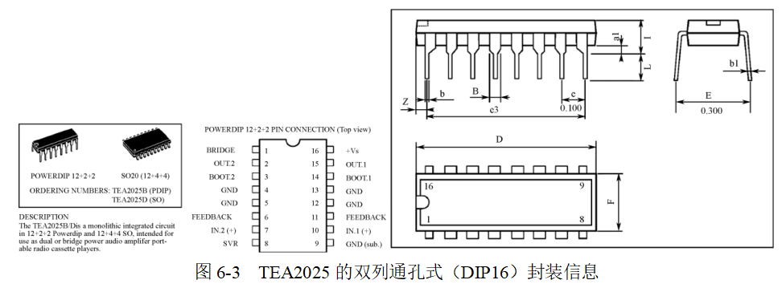
6.1 创建元器件封装库及元器件封装制作
6.1.2 采用封装向导设计元器件封装
项目一 利用封装向导完成集成功放芯片TEA2025的封装
1．查阅TEA2025的封装信息

Slide 6
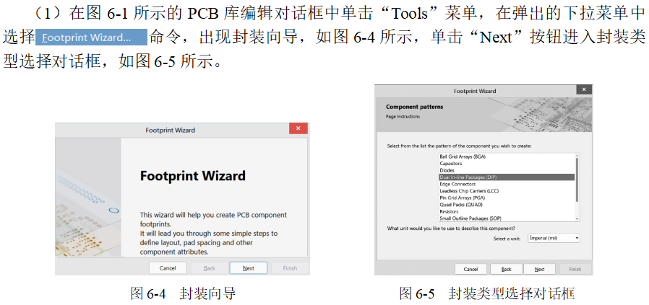
6.1 创建元器件封装库及元器件封装制作
6.1.2 采用封装向导设计元器件封装
项目一 利用封装向导完成集成功放芯片TEA2025的封装
2、使用“封装向导”设计双列直插式封装DIP16

Slide 7
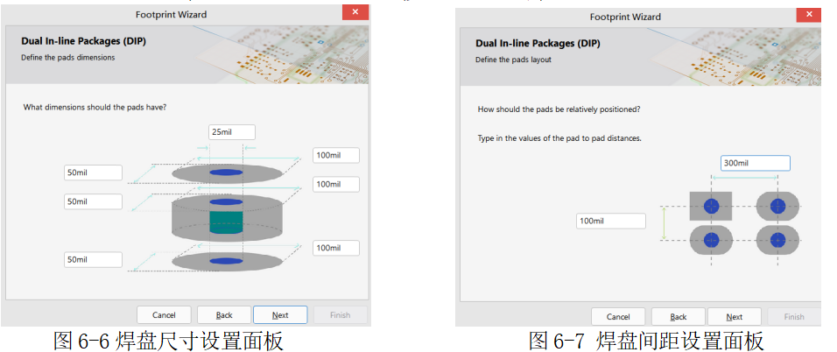
6.1 创建元器件封装库及元器件封装制作
6.1.2 采用封装向导设计元器件封装
项目一 利用封装向导完成集成功放芯片TEA2025的封装
2、使用“封装向导”设计双列直插式封装DIP16

Slide 8
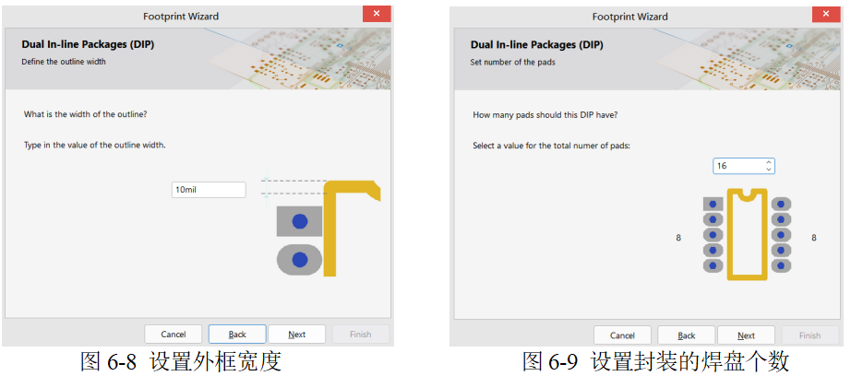
6.1 创建元器件封装库及元器件封装制作
6.1.2 采用封装向导设计元器件封装
项目一 利用封装向导完成集成功放芯片TEA2025的封装
2、使用“封装向导”设计双列直插式封装DIP16

Slide 9
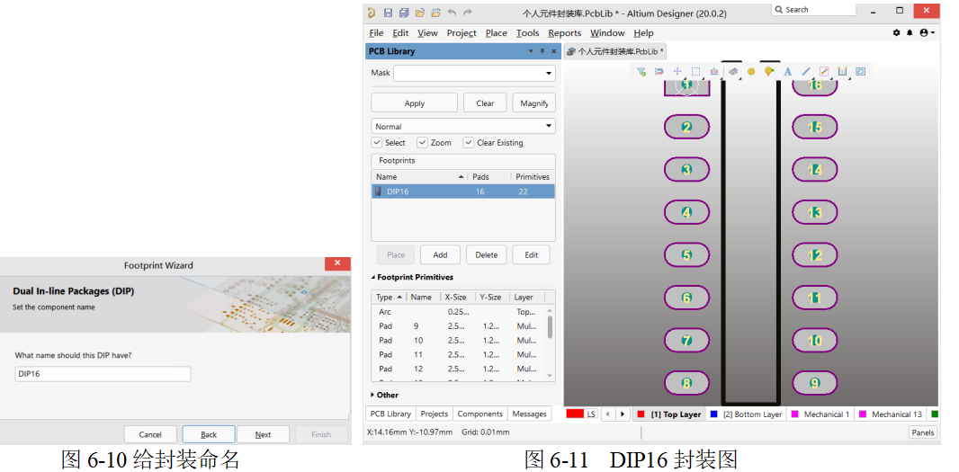
6.1 创建元器件封装库及元器件封装制作
6.1.2 采用封装向导设计元器件封装
项目一 利用封装向导完成集成功放芯片TEA2025的封装
2、使用“封装向导”设计双列直插式封装DIP16

Slide 10
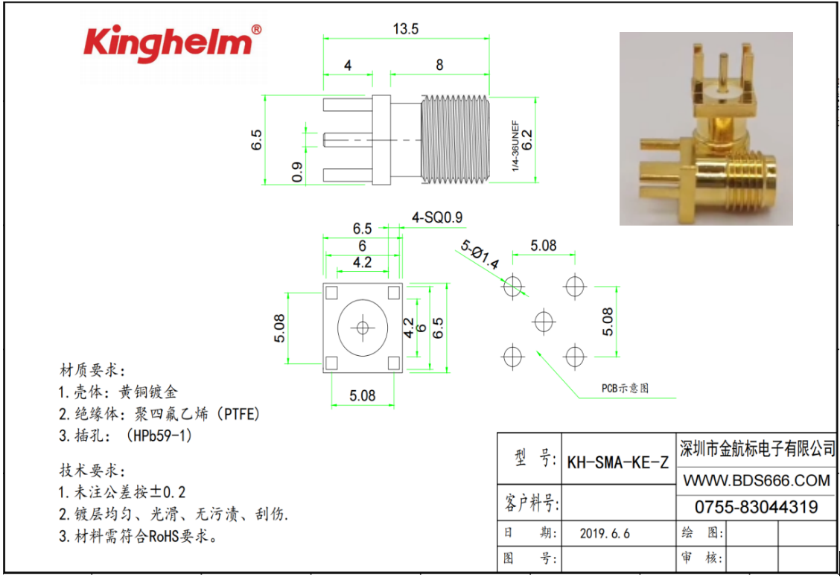
6.1 创建元器件封装库及元器件封装制作
6.1.3 采用手工绘制方式设计元器件封装
项目二 在AD20中采用手工绘制方式绘制Kinghelm（金航标）公司生产的射频同轴连接器KH-SMA-KE-Z的封装（下面用SMA-KE代替KH-SMA-KE-Z）
1．查阅SMA-KE公头连接器资料

Slide 11
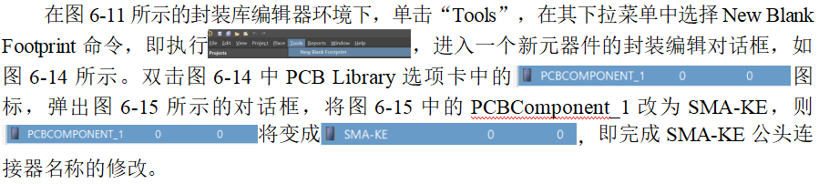
6.1 创建元器件封装库及元器件封装制作
6.1.3 采用手工绘制方式设计元器件封装
项目二 在AD20中采用手工绘制方式绘制Kinghelm（金航标）公司生产的射频同轴连接器KH-SMA-KE-Z的封装（下面用SMA-KE代替KH-SMA-KE-Z）
2．创建SMA-KE公头连接器名称
3．设置栅格单位
4．设置坐标原点

Slide 12
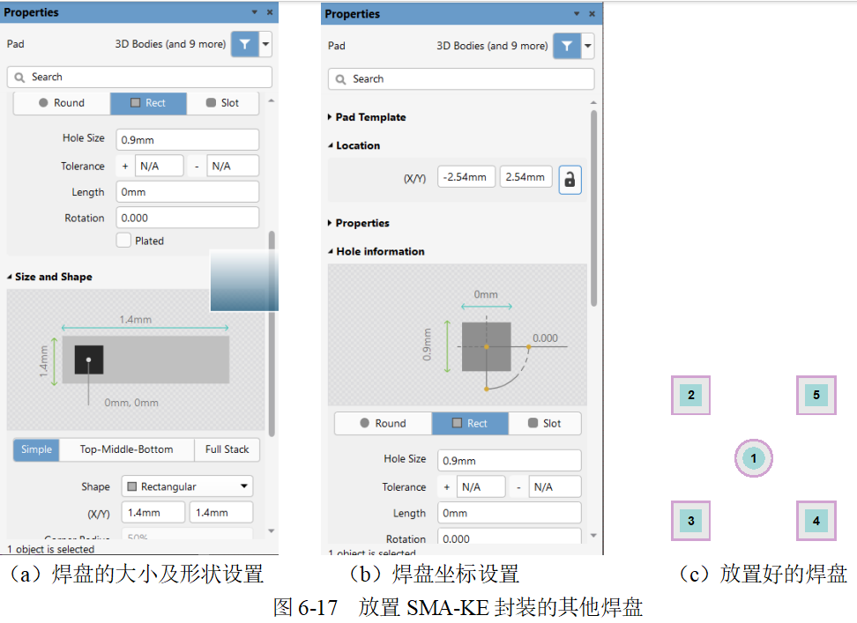
6.1 创建元器件封装库及元器件封装制作
5．放置元器件封装的焊盘

Slide 13
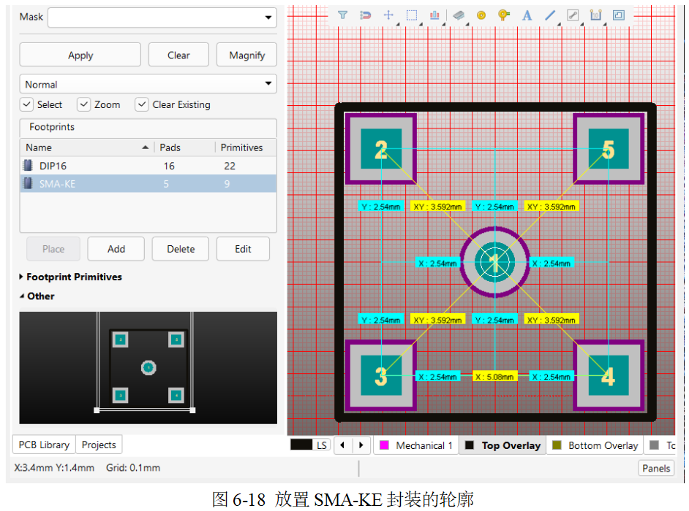
6.1 创建元器件封装库及元器件封装制作
6．绘制元器件封装的轮廓

Slide 14
6.1 创建元器件封装库及元器件封装制作
6.1.4 从其他封装库中复制封装
计人员在项目设计中常建立项目设计库，如果每个项目设计都对项目中的元器件封装进行重新设计，那将花费大量时间。因此在实际应用中，常将其他库中已有的元器件封装复制到新建的项目设计库中。操作方法是：同时打开被复制的库文件和目标库文件，运用复制和粘贴的方式即可实现。
1．打开两个封装库文件
2．复制封装对象
3．粘贴元器件封装

Slide 15
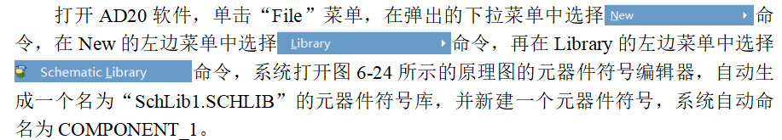
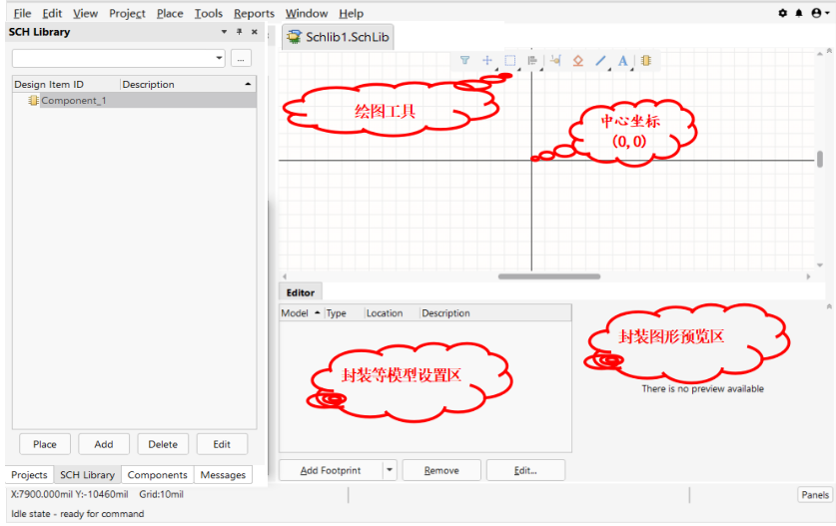
6.2 创建原理图的元器件符号库及原理图的元器件符号制作
6.2.1 创建个人原理图的元器件符号库
图6-24 原理图库元件编辑器

Slide 16
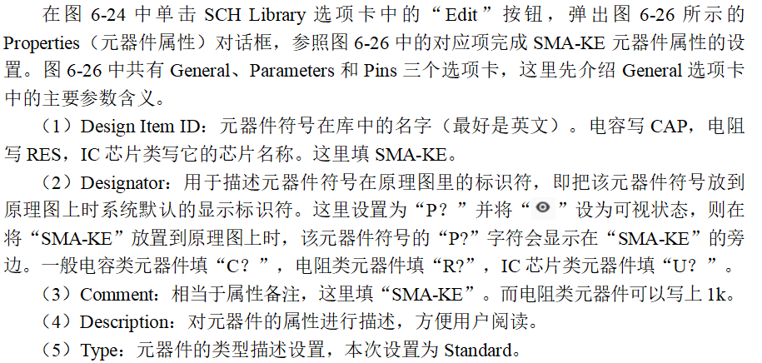
6.2 创建原理图的元器件符号库及原理图的元器件符号制作
6.2.2 采用手工方式绘制原理图的元器件符号
1．创建SMA-KE元器件

Slide 17
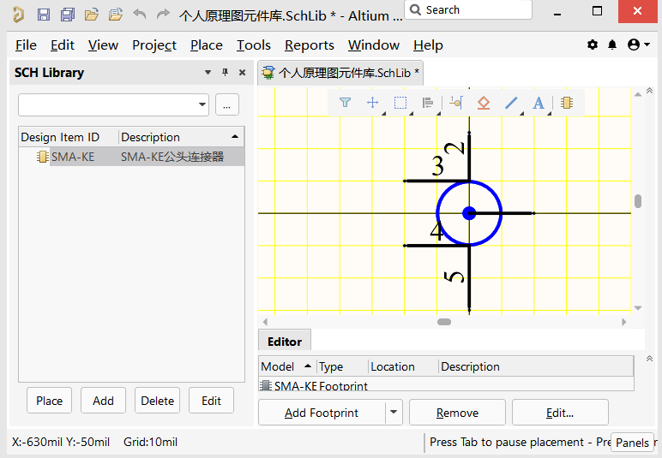
6.2 创建原理图的元器件符号库及原理图的元器件符号制作
2．修改元器件符号编辑器的栅格属性
3．绘制SMA-KE的图形
4．放置SMA-KE的引脚
5．给SMA-KE元器件符号添加封装

Slide 18
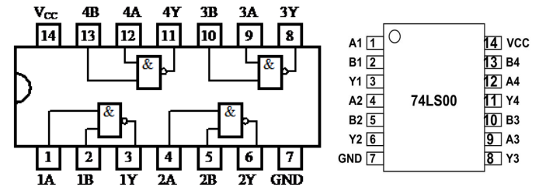
6.2 创建原理图的元器件符号库及原理图的元器件符号制作
6.2.3 绘制包含子部件的元器件符号
在一些集成电路中含有多个相同的功能单元，比如14只引脚74LS00内部含有4个相同的二输入与非门，其图形符号都是一致的，如图6-34所示。对于这样的元器件，只需设计一个基本符号，其他通过适当的设置即可完成元器件设计。下面将就74LS00的元器件符号制作过程，介绍包含子部件的元器件符号的制作过程。
图6-33 74LS00二输入与非门

Slide 19
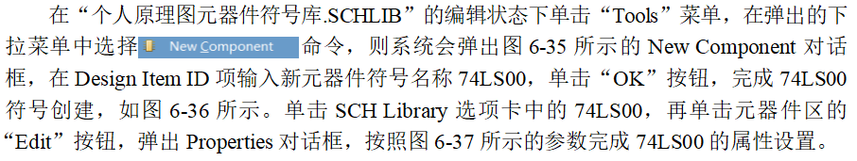
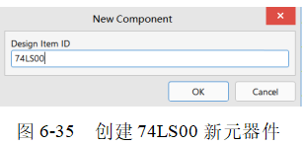
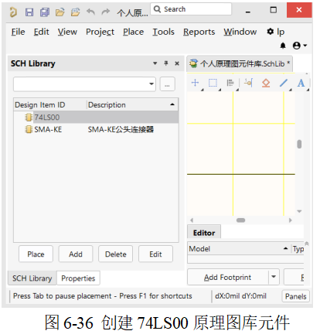
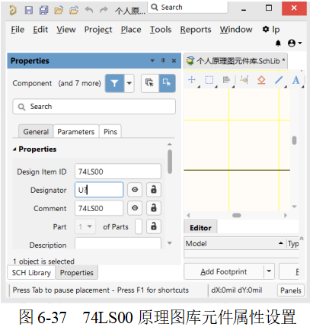
6.2 创建原理图的元器件符号库及原理图的元器件符号制作
6.2.3 绘制包含子部件的元器件符号
（1）打开元器件符号编辑器
（2）新建一个元器件符号

Slide 20
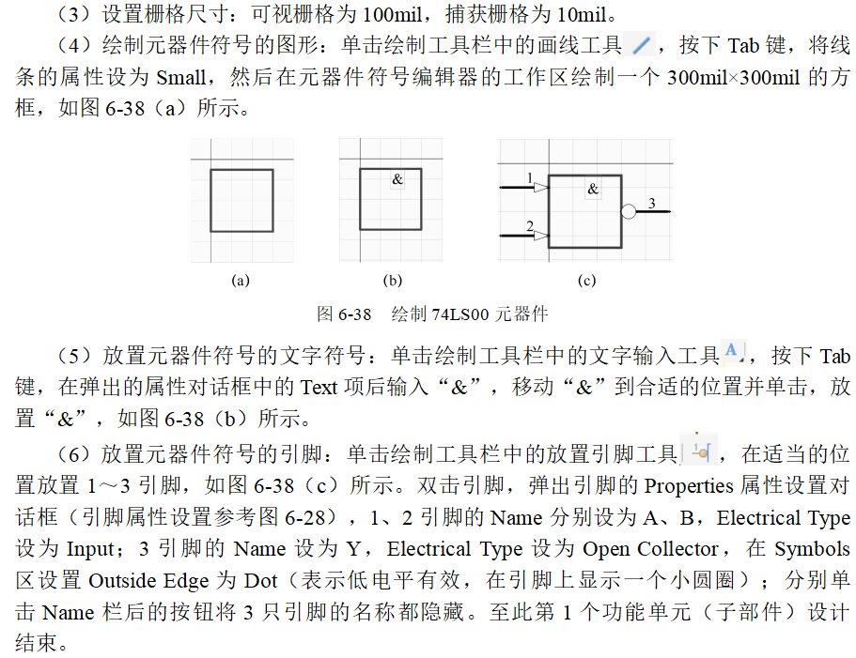
6.2 创建原理图的元器件符号库及原理图的元器件符号制作
6.2.3 绘制包含子部件的元器件符号

Slide 21
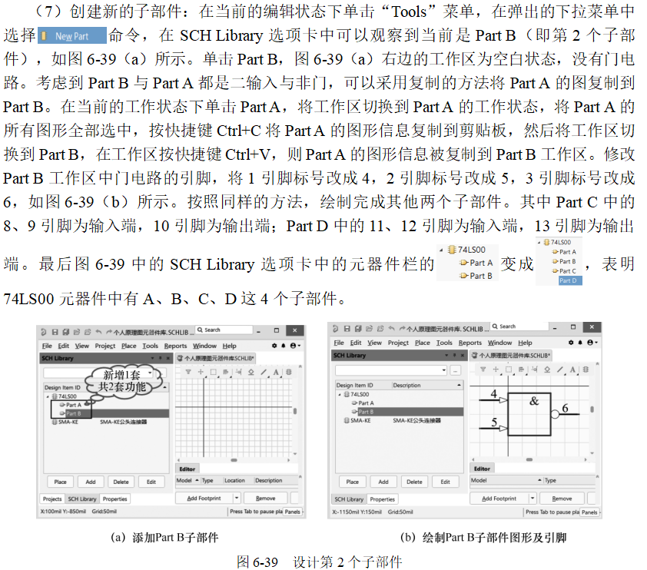
6.2 创建原理图的元器件符号库及原理图的元器件符号制作
6.2.3 绘制包含子部件的元器件符号

Slide 22
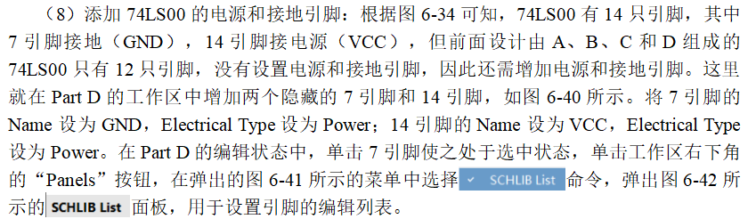
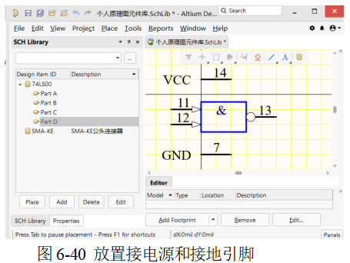
6.2 创建原理图的元器件符号库及原理图的元器件符号制作
6.2.3 绘制包含子部件的元器件符号

Slide 23
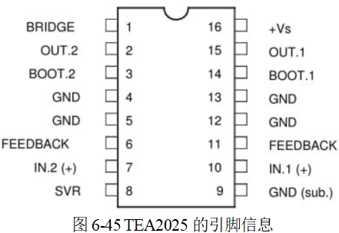
6.2 创建原理图的元器件符号库及原理图的元器件符号制作
6.2.4 采用元器件符号设计向导设计元器件符号
在元器件符号的设计中可以采用Altium Designer软件的元器件符号设计向导Symbol Wizard设计元器件符号。使用Symbol Wizard工具可以实现Dual in-line（双列通孔式）、Quad side（四边形）、Connector zig-zag（锯齿形连接器）、Connector（连接器）、Single in-line（单列通孔式）和Manual（手工）这6种模式的元器件符号。要求利用向导方式设计如图6-45所示的元件符号。

Slide 24
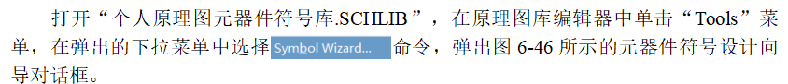
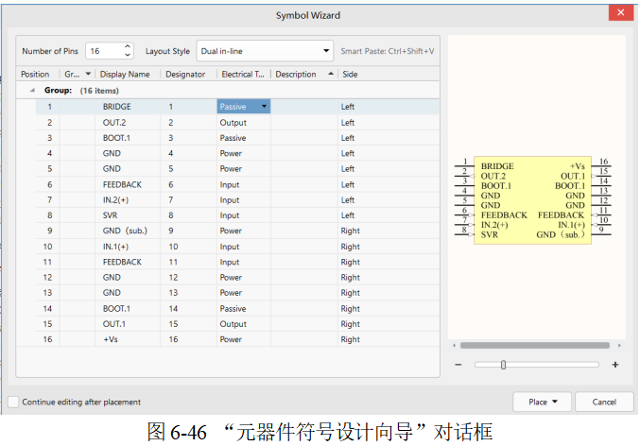
6.2 创建原理图的元器件符号库及原理图的元器件符号制作
6.2.4 采用元器件符号设计向导设计元器件符号

Slide 25
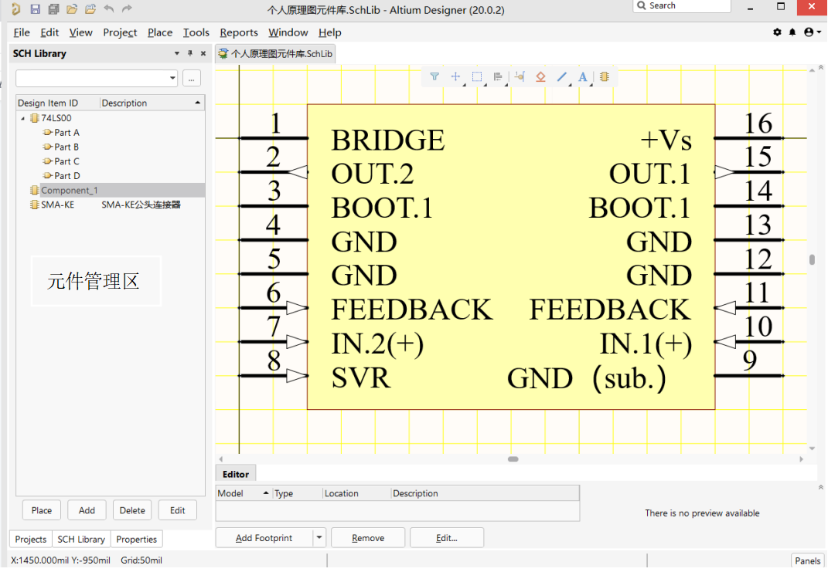
6.2 创建原理图的元器件符号库及原理图的元器件符号制作
6.2.4 采用元器件符号设计向导设计元器件符号

Slide 26
6.2 创建原理图的元器件符号库及原理图的元器件符号制作
6.2.5 从其他元器件符号库中复制元器件符号
从其他元器件符号库中复制元器件符号到新的元器件符号库的操作方法和前面封装元器件的复制方法一样。下面将以复制Miscellaneous Devices.IntLib中的元器件符号为例，介绍从其他元器件符号库中复制元器件符号的方法，操作步骤如下。
（1）打开两个元器件符号库文件
（2）复制元器件符号
（3）粘贴元器件符号

Slide 27
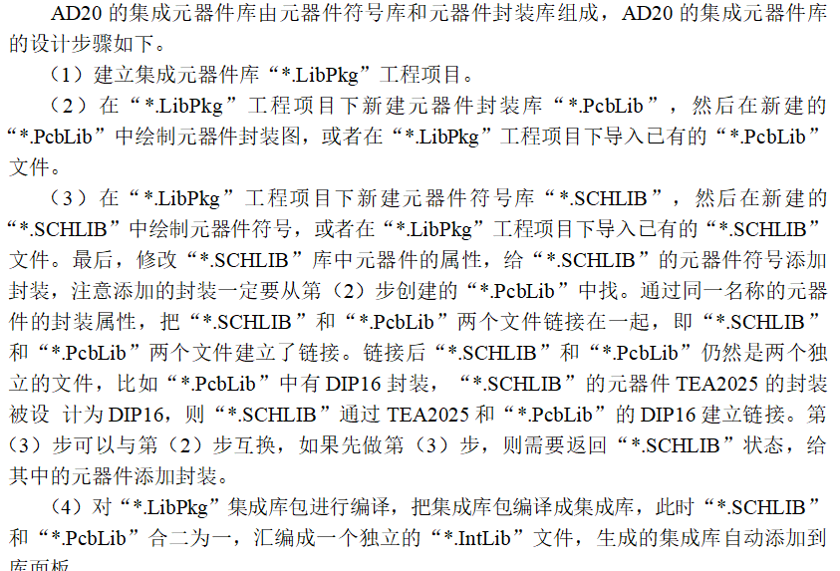
6.3 创建集成元器件库

Slide 28
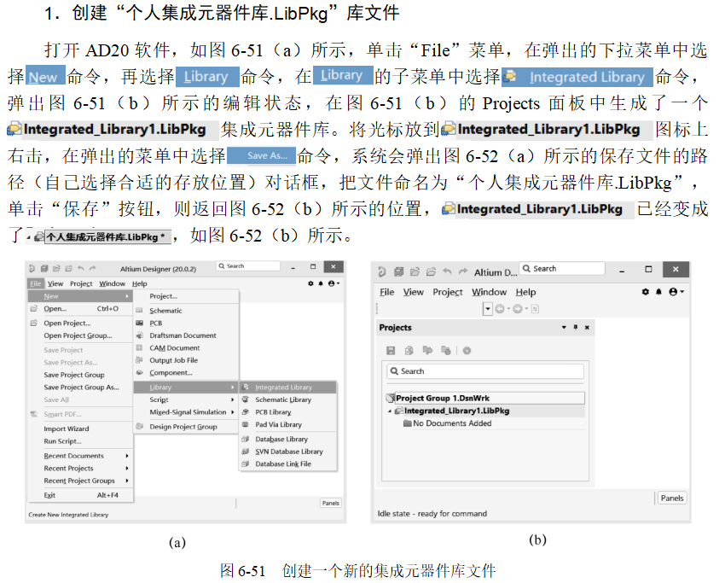
6.3 创建集成元器件库
6.3.1 创建个人集成元器件库
1．创建“个人集成元器件库.LibPkg”库文件

Slide 29
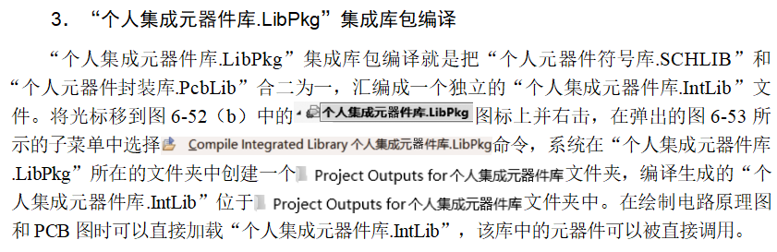
6.3 创建集成元器件库
2．添加“个人元器件封装库.PcbLib”和“个人原理图元器件符号库.SCHLIB”

Slide 30
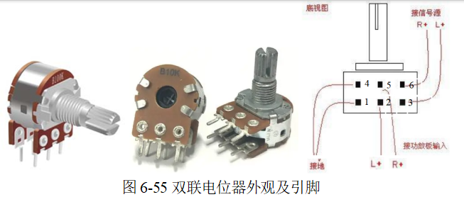
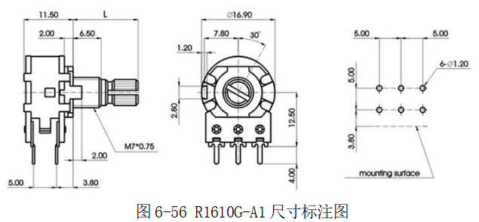
6.3 创建集成元器件库
6.3.2 创建双联电位器集成元器件库

Slide 31
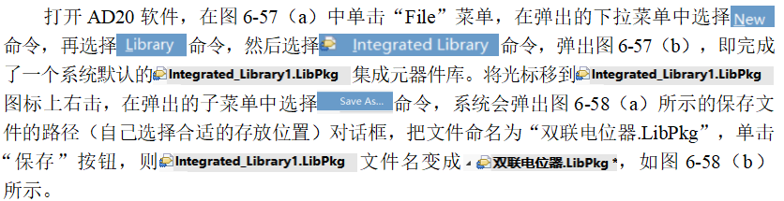
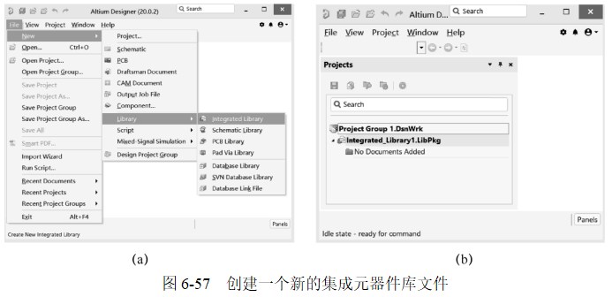
6.3 创建集成元器件库
1．创建“双联电位器.LibPkg”库文件

Slide 32
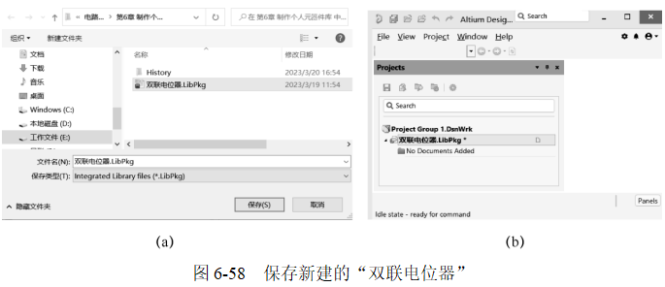
6.3 创建集成元器件库
1．创建“双联电位器.LibPkg”库文件

Slide 33
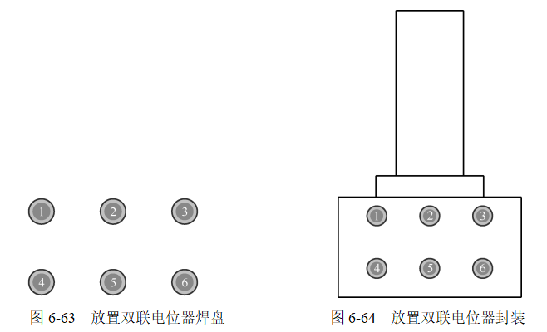
6.3 创建集成元器件库
2．新建“双联电位器.PcbLib”库文件

Slide 34
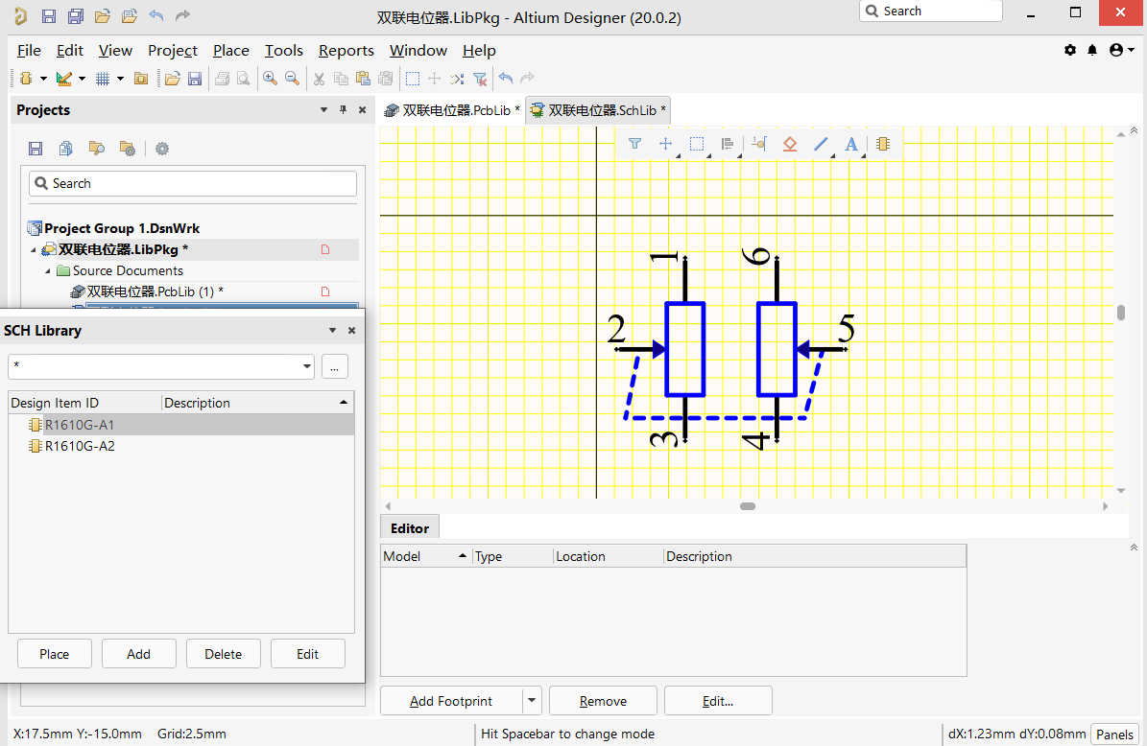
6.3 创建集成元器件库
4．新建“双联电位器.SCHLIB”库文件
5．创建双联电位器元器件符号
方式一

Slide 35
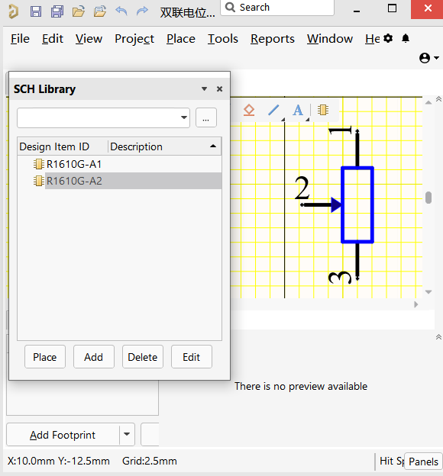
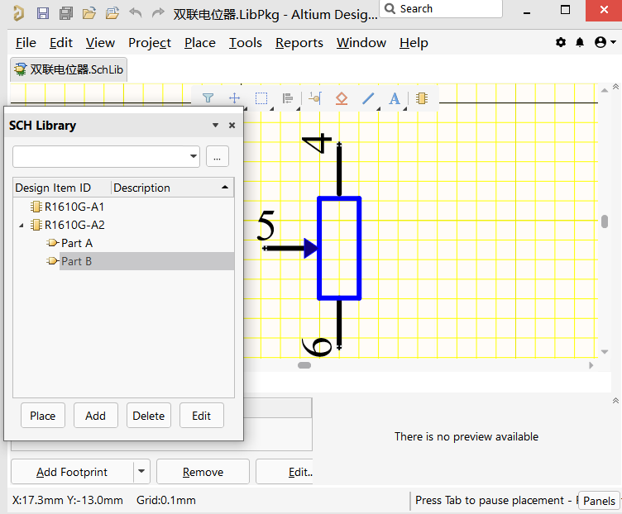
6.3 创建集成元器件库
5．创建双联电位器元器件符号
方式二
6．“双联电位器.LibPkg”集成库包进行编译

Slide 36
6.4 制作个人元器件库项目设计能力形成观察点分析
根据项目设计目标，要求学生能用不同的方法完成原理图的元器件符号的设计；能运用各种不同的方法完成元器件的封装设计；熟悉非标准元器件符号和封装图的手工绘制方法与自动向导生成方式的设计步骤。根据工程教育认证的要求，需对学生的元器件封装、元器件符号及对应的库设计等能力进行合理性评价，因此在教学实施过程中对本章的教学内容设计了以下观察点。
（1）检查绘制的原理图元器件的引脚属性、原理图元器件所对应的封装及包含多个部件原理图元器件的绘制等问题，对其原理图元器件的操作能力进行合理性评价。
（2）检查元器件的封装尺寸与实物尺寸的一致性、元器件的封装引脚属性设置及不同元器件封装的制作方式等问题，对其封装制作能力进行合理性评价。
（3）检查设计的集成元器件库中的元器件属性，对其元器件库的设计能力进行合理性评价。

Slide 37
本章小结
本章运用Altium Designer软件分析了原理图的元器件符号和元器件封装的制作方法及原理图的元器件符号库、元器件封装库及集成元器件库的创建过程。根据实际工程，详细地描述了射频同轴连接器、集成芯片和双联电位器等元器件的原理图元器件及封装的制作过程。本章内容的学习可以提高学生的绘制电路元器件符号及封装的设计能力，能快速地编辑符合自己要求的库元器件，并建立相应的库文件。

Slide 38
END
谢谢！

